Slide 1
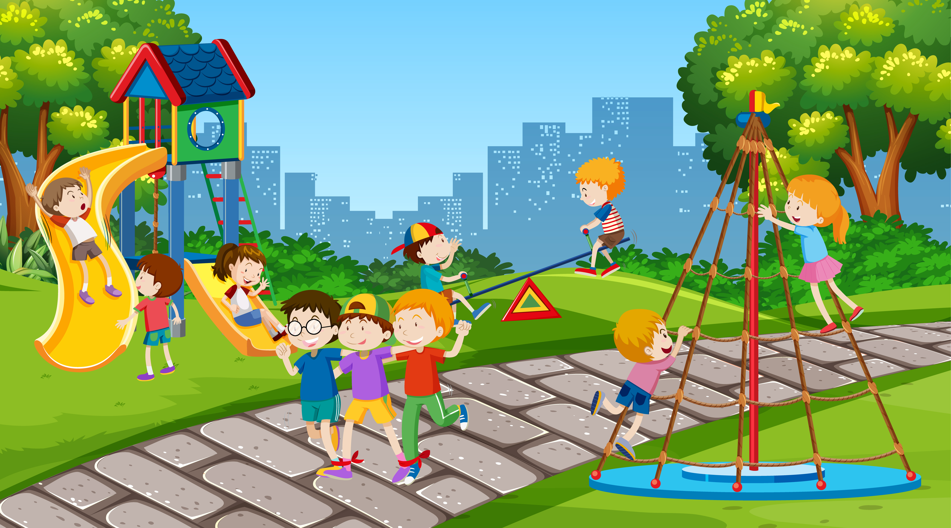

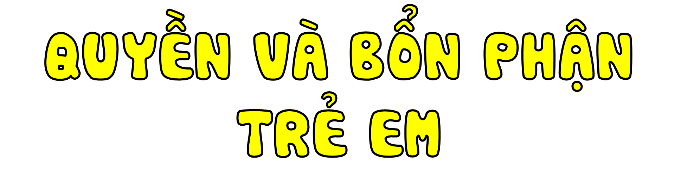
Đạo đức
Notes:
Thiết kế: Hương Thảo – Zalo 0972115126

Slide 2











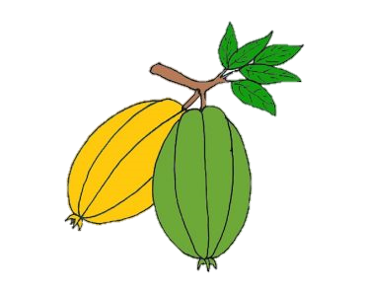
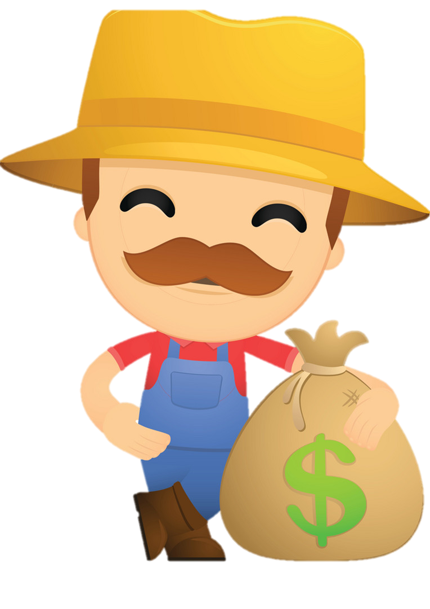
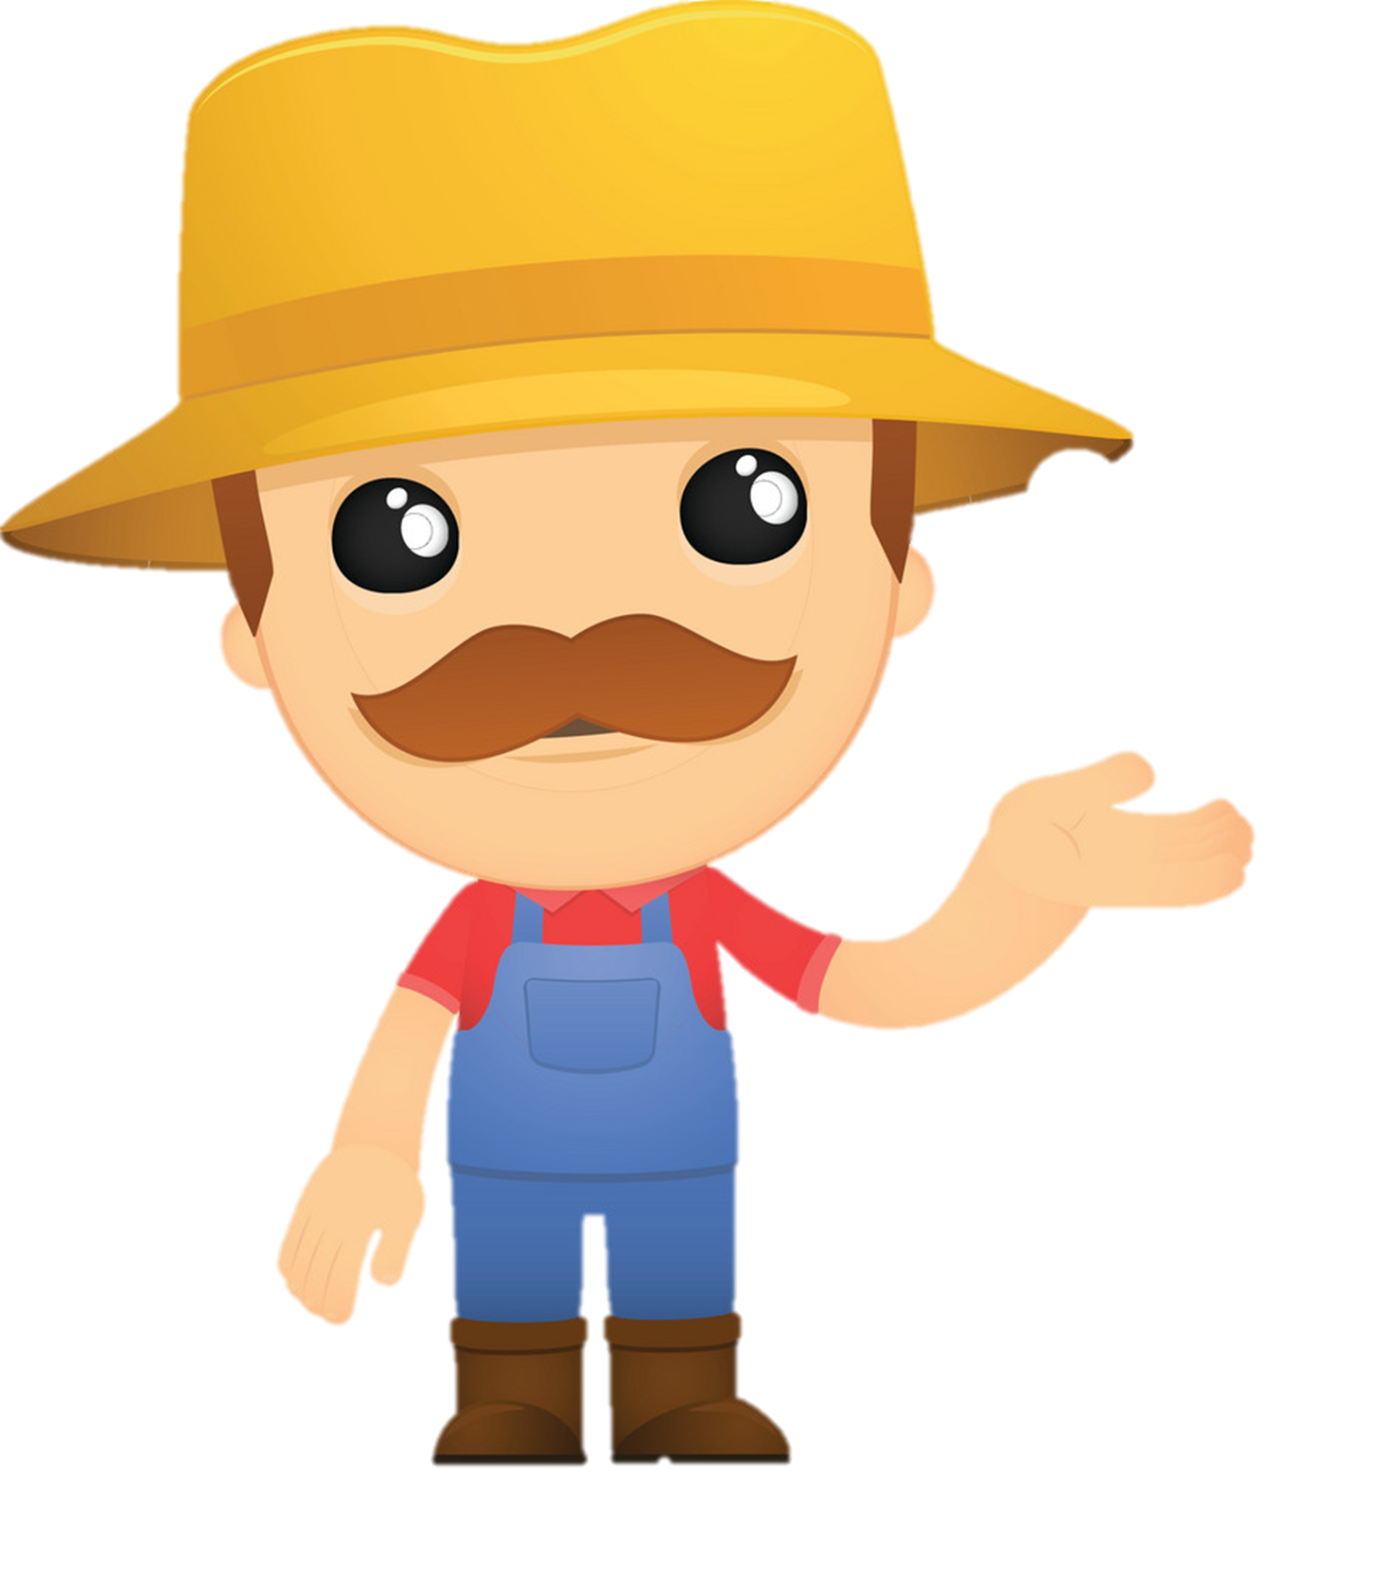
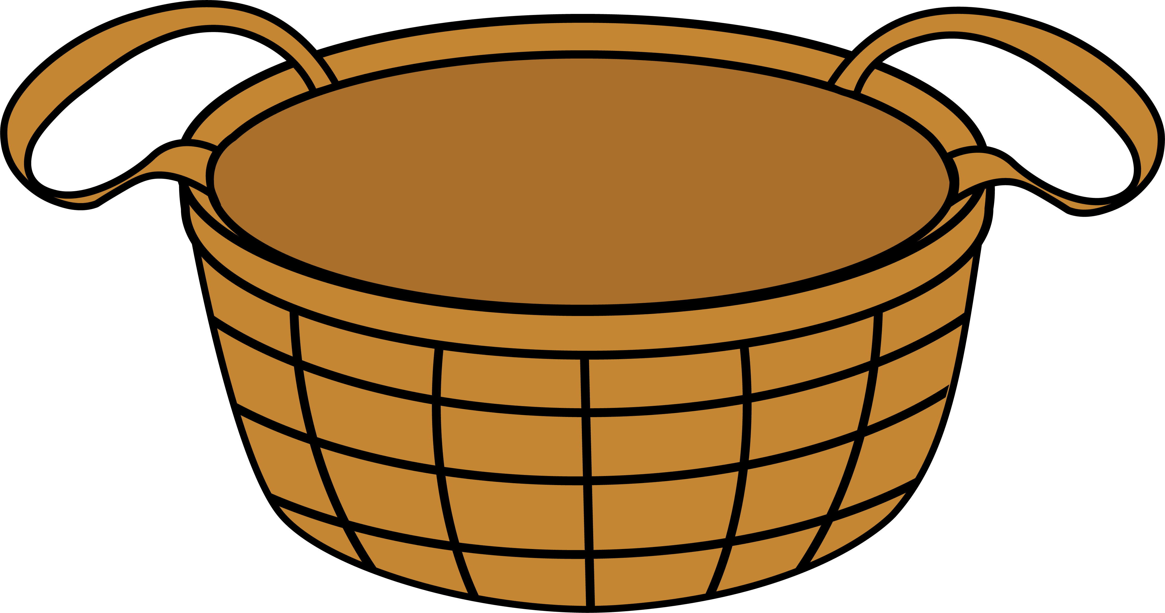

ĂN KHẾ
TRẢ VÀNG
Notes:
Click vào quả khế để đi đến câu hỏi
Tại slide câu hỏi, click vào con chim để quay về slide này
Chơi xong thì enter để xuất hiên người nông dân hạnh phúc
Click vào người nông dân để đi đến bài tiếp theo

Slide 3
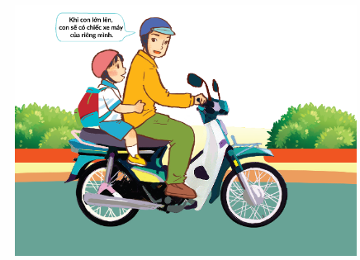


Đây là quyền nào của trẻ em?
A. Quyền tài sản
B. Quyền sống
C. Quyền giữ gìn, phát huy bản sắc

Slide 4
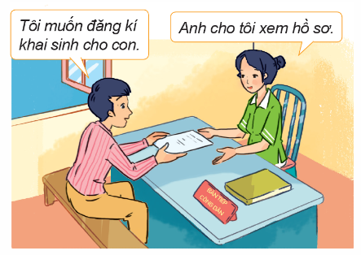
Đây là quyền nào của trẻ em?
A. Quyền được khai sinh và có quốc tịch
B. Quyền được giáo dục, học tập
C. Quyền được chăm sóc, nuôi dưỡng

Slide 5
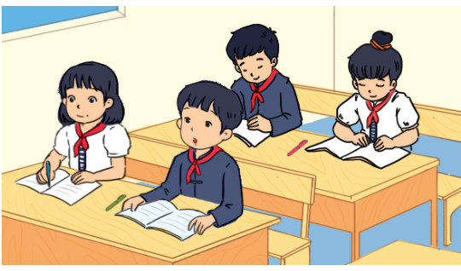
Đây là quyền nào của trẻ em?
A. Quyền tài sản
B. Quyền được chăm sóc, nuôi dưỡng
C. Quyền được học tập, giáo dục

Slide 6
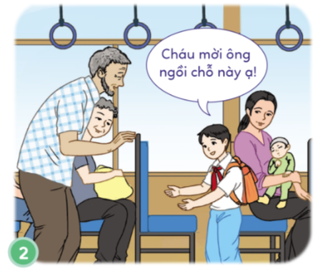
Đây là bổn phận nào của trẻ em?
A. Tôn trọng đồ vật, quyền riêng tư của người khác.
A. Yêu quê hương, đất nước.
C. Giúp đỡ người khó khăn.

Slide 7
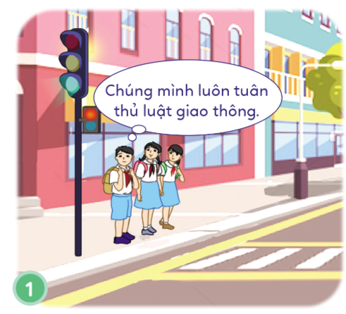
Đây là bổn phận nào của trẻ em?
A. Tôn trọng đồ vật, quyền riêng tư của người khác.
B. Chấp hành quy định về an toàn giao thông.
C. Yêu quê hương, đất nước.

Slide 8



HOẠT ĐỘNG 3
Khám phá vì sao phải thực hiện quyền và bổn phận trẻ em

Slide 9


Theo em, những em nhỏ bị bỏ rơi ngay từ khi mới chào đời đã bị tước đi những quyền gì của trẻ em?
Việc làm của cô Mai Anh có ý nghĩa gì đối với Thiện Nhân?
Thiện Nhân đã thực hiện tốt những bổn phận gì của trẻ em?

Slide 10


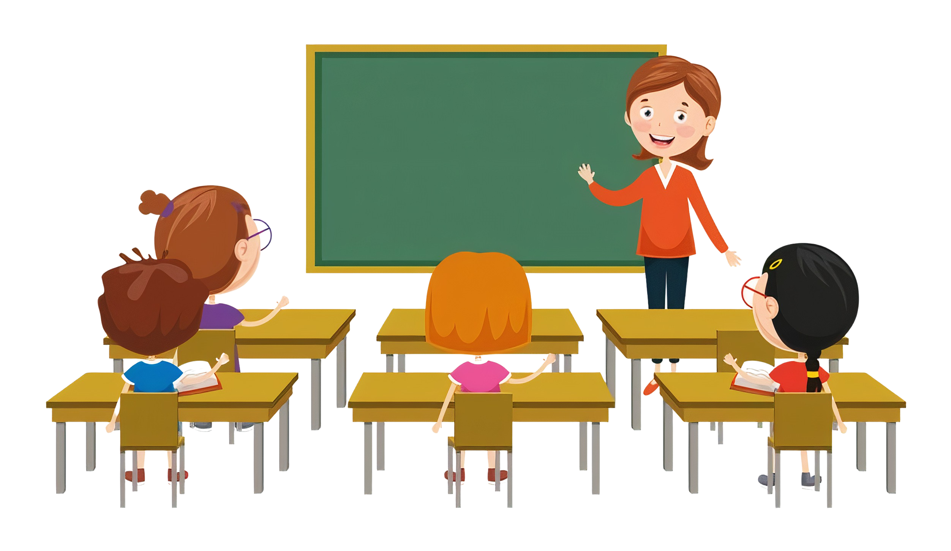

TRÌNH BÀY
NHẬN XÉT

Slide 11

Theo em, những em nhỏ bị bỏ rơi ngay từ khi mới chào đời đã bị tước đi những quyền gì của trẻ em?
Những em bé bị bỏ rơi ngay từ khi mới chào đời đã bị tước đi những quyền:
Quyền sống
Quyền được khai sinh và có quốc tịch
Quyền được sống chung với cha mẹ
Quyền được bảo vệ để không bị bỏ rơi.

Slide 12
Việc làm của cô Mai Anh có ý nghĩa gì đối với Thiện Nhân?
Việc làm của cô Mai Anh có ý nghĩa vô cùng to lớn đối với Thiện Nhân. Đó thể hiện tình yêu thương vô bờ bến của cô dành cho em. Nó giúp cuộc đời em trở nên tốt đẹp hơn, tươi sáng hơn. Việc làm của cô cũng giúp Thiện Nhân được có các quyền trẻ em và được pháp luật bảo vệ, công nhận.

Slide 13
Thiện Nhân đã thực hiện tốt những bổn phận gì của trẻ em?
Thiện Nhân đã thưc hiện tốt bổn phận kính trọng, lễ phép, hiếu thảo với ông bà, cha mẹ; yêu thương, quan tâm, chia sẻ tình cảm với cha mẹ và các thành viên trong gia đình; học tập, rèn luyện, giữ gìn nền nếp gia đình, phụ giúp cha mẹ và các thành viên trong gia đình những công việc phù hợp với độ tuổi.

Slide 14
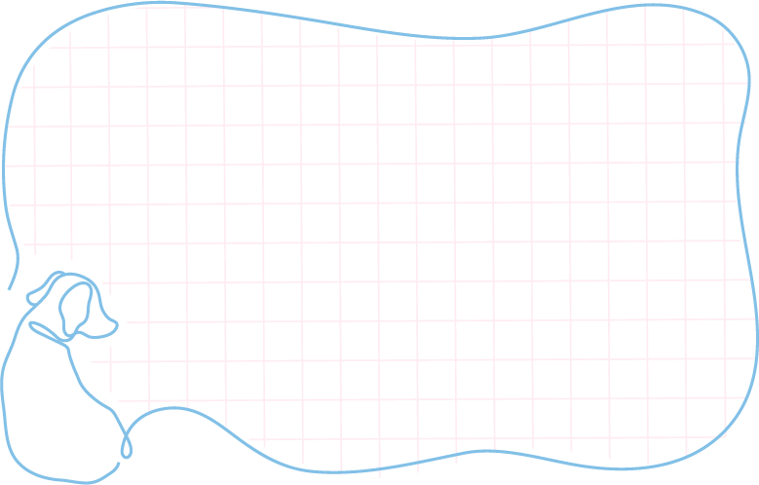

Theo em, vì sao phải thực hiện quyền và bổn phận của trẻ em?

Slide 15

Thực hiện quyền và bổn phận của trẻ em có ý nghĩa rất quan trọng, là điều kiện cần thiết để cho trẻ em được sống, được phát triển trong bầu không khi hạnh phúc, yêu thương, an toàn, lành mạnh, bình đẳng; được tham gia vào các hoạt động xã hội; được phát triển đầy đủ, toàn diện về thể chất và tinh thần

Slide 16




Slide 17
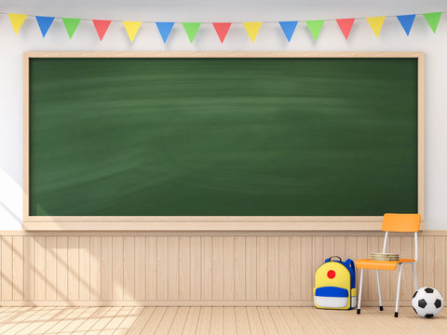

Theo em, vì sao phải thực hiện quyền và bổn phận của trẻ em?

Slide 18
Em hãy nêu thêm ý nghĩa của việc thực hiện quyền và bổn phận của trẻ em.

